Slide 1

BÀI 1. NHẬT BẢN
Nhật Bản (đầu TK XIX - trước 1868)
NHẬT BẢN
Cuộc Duy Tân Minh Trị
Nhật Bản chuyển sang giai đoạn CNĐQ

Slide 2
Nhật Bản từ đầu thế kỉ XIX đến trước 1868
- Chính trị: khủng hoảng

Slide 3
Title
Mầm móng kinh tế TBCN phát triển
Nông nghiệp
lạc hậu
Quan hệ sản xuất phong kiến lỗi thời

Slide 4
- Kinh tế:
+ Nông nghiệp: lạc hậu.
+ TBCN phát triển nhanh chóng.

Slide 5
Qúy tộc lớn
có quyền lực và giàu có
ĐAIMYO
Qúy tộc trung và nhỏ
địa vị suy giảm
SAMURAI
Giàu có, không có địa vị chính trị
TƯ SẢN
Bị tư sản bóc lột, chèn ép
THỊ DÂN
Bị quý tộc
phong kiến
bóc lột
NÔNG DÂN

Slide 6

Nông dân
Tư sản
Thị dân
Chế độ phong kiến
MÂU THUẪN XÃ HỘI SÂU SẮC

Slide 7
- Xã hội: mâu thuẫn giai cấp gay gắt

Slide 8
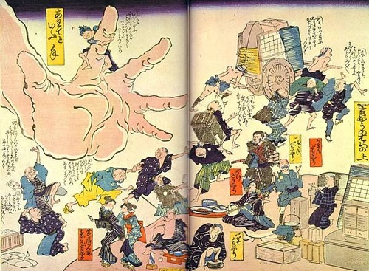
Bàn tay của Mỹ vươn tới nước Nhật

Slide 9
Nguy cơ thực dân phương Tây xâm lược
Duy trì chế độ phong kiến
lỗi thời, lạc hâu
Canh tân, cải cách

Slide 10
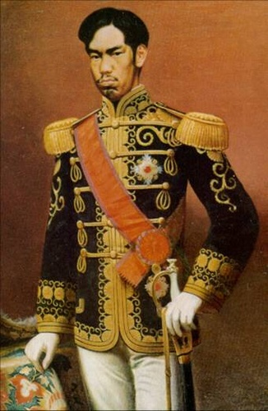
BÀI 1. NHẬT BẢN
2. Duy tân Minh Trị
Thiên hoàng Minh Trị

Slide 11
Nội dung
Chính trị
Kinh tế
Quân sự
Giáo dục
Lĩnh vực | Nội dung
Chính trị
Kinh tế
Quân sự
Giáo dục

Slide 12
Lĩnh vực | Nội dung
Chính trị
Kinh tế
Quân sự
Giáo dục
- Thủ tiêu chế độ Mạc phủ, thiết lập chế độ quân chủ lập hiến.
- Chính sách thống nhất tiền tệ, thị trường
- Phát triển kinh tế TBCN ở nông thôn….
- Quân đội tổ chức theo kiểu phương Tây
- Chú trọng nội dung khoa học- kỹ thuật
- Cử HS giỏi đi du học phương Tây

Slide 13
- Giữ vững độc lập, chủ nghĩa tư bản phát triển.
- CMDCTS.
Vai trò
ý nghĩa
CHÍNH TRỊ
KINH TẾ
QUÂN SỰ
GIÁO DỤC

Slide 14
3. Nhật Bản chuyển sang giai đoạn ĐQCN
- 30 năm cuối tk XIX, CNĐQ NB
Biểu hiện:
- Kinh tế:
+ Các công ty độc quyền ra đời

Slide 15
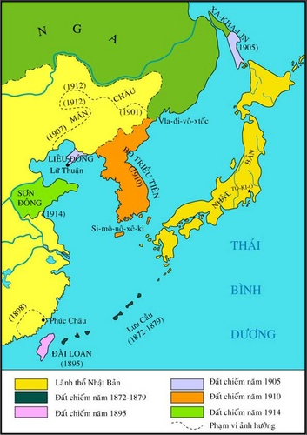


Chiến tranh
Nga - Nhật
1904-1905
1904-1905
Chiến tranh
Trung - Nhật
1894-1895
1894-1895
Năm 1874
Chiến tranh
Đài Loan 1874
Lược đồ sự bành trướng của Nhật Bản
cuối thế kỉ XIX đầu thế kỉ XX

Slide 16
3. Nhật Bản chuyển sang giai đoạn đế quốc chủ nghĩa
- Chính trị:
+ Đối ngoại: Thi hành chính sách xâm lược và bành trướng.
+ Đối nội: Bóc lột nhân dân lao động; nhất là giai cấp CN
=> Nhật Bản đã trở thành CNĐQ quân phiệt hiếu chiến

